Slide 1
소프트웨어프로젝트 2주차 주간보고서
컴퓨터SW 18017103 황제현

Slide 2
목차
1. 이번주차 진행내용
2. 진행상황
3. 첨부) 파이썬 코드 파일

Slide 3
1. 이번주차 진행내용
암호화 프로그램 중 평문 암호화 단계의 초기 버전을 작성하였다.

Slide 4
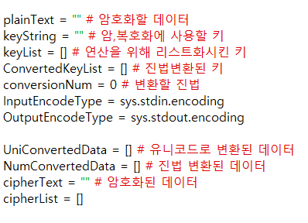
2. 진행상황
일부 변수명을 수정하고, 필요한 데이터를 추가 정의하였다.

Slide 5
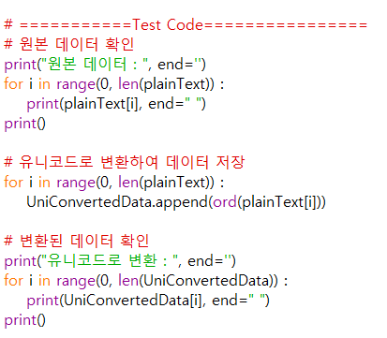

2. 진행상황
데이터를 입력받고 유니코드로 변환하는 단계
실행결과를 확인하기 위해 print문을 추가하였다.
소스코드 일부
실행결과

Slide 6
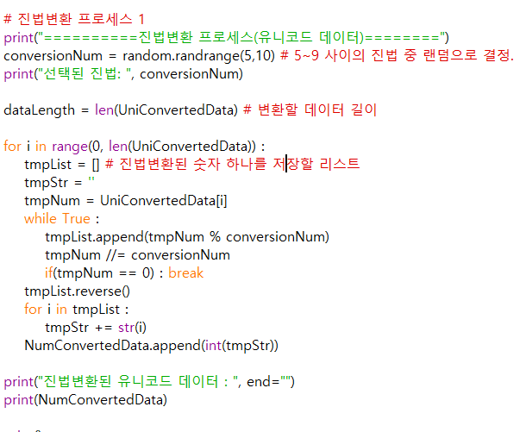

2. 진행상황
유니코드로 변환된 평문 데이터를 진법 변환하는 단계
용이한 연산을 위해 리스트에 저장하여 다루었다.
소스코드 일부
실행결과

Slide 7
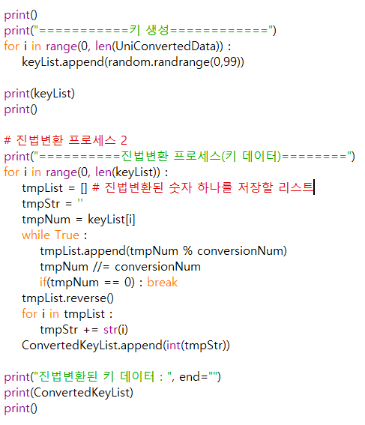
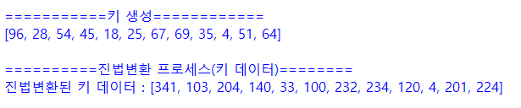
2. 진행상황
random.randrange()를 사용하여 무작위로 키를 생성하고, 같은 진법으로 변환하였다.
실행결과
소스코드

Slide 8
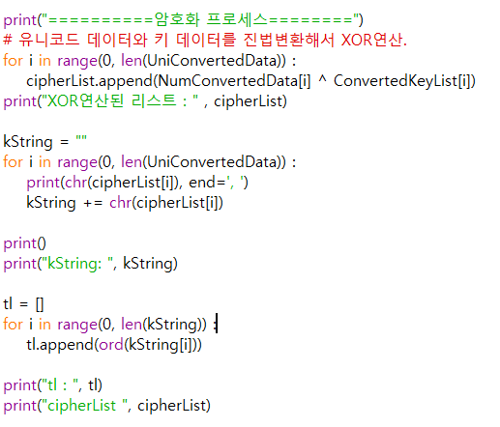
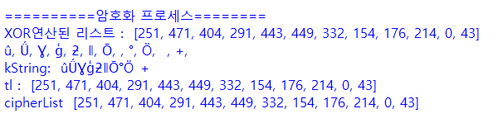
2. 진행상황
변환된 평문과 키를 XOR연산하고 문자로 출력하는 단계
숫자가 커서 특수문자로만 변환되는 문제점이 있었다.
다양한 문자로 변환될 수 있도록 연산방식을 조금 수정할 계획이다.
소스코드
실행결과

